Slide 1
10. 확률 그래피컬 모델

Slide 2
PREVIEW
확률 추론 문제
흡연 환자의 엑스레이 진단에서 양성이 나타났을 때 폐암일 확률은?
한국은행이 기준금리를 올렸고 S전자의 1분기 실적이 양호일 때 S전자의 주식이 오를 확률은?
답을 구할 수 있다면 매우 유용
확률 그래피컬 모델^{probabilistic graphical model}
엑스레이, 흡연, 폐암을 확률변수로 정의하고 이들의 상호작용을 그래프로 표현하고, 그래프에서 확률 추론 수행
대표적 모델 3가지
베이지안 네트워크
마르코프 랜덤필드
RBM과 DBN

Slide 3
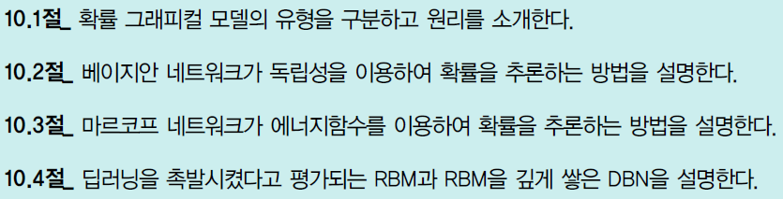


Slide 4
10.1 확률과 그래프의 만남
10.1.1 그래프 표현
10.1.2 그래프 분해와 확률 표현

Slide 5
10.1.1 그래프 표현
그래프 표현
예, 흡연 환자의 엑스레이 진단에서 양성이 나타났을 때 폐암일 확률은?
주요 요인 엑스레이, 흡연, 폐암을 확률변수로 뽑아 노드로 취함
인과관계는 에지로 표현
그래프는 확률변수의 상호작용을 표현하는 뼈대
뼈대에 확률을 부여하면 확률 그래피컬 모델이 됨

Slide 6
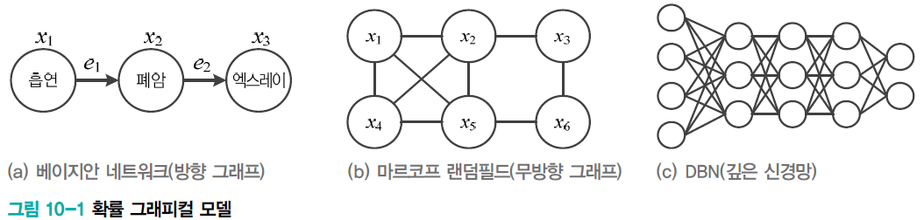
10.1.1 그래프 표현
대표적인 3가지 모델
베이지안 네트워크^{Bayesian network}
인과관계를 나타내기 위해 방향 에지를 사용
마르코프 랜덤필드
인과관계가 없는 문제를 다루므로 무방향 에지를 사용
DBN
RBM을 여러 층으로 쌓아 만듦

Slide 7
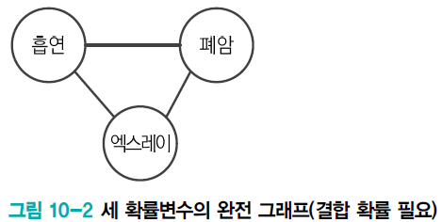
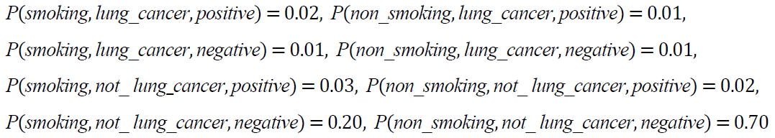
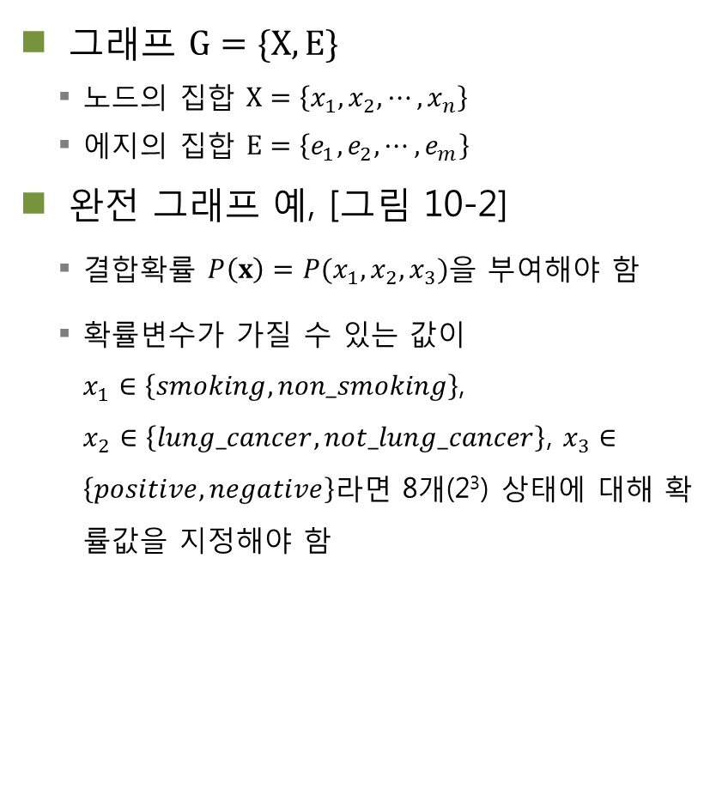
10.1.2 그래프 분해와 확률 표현
그래프 $G=\{X,E\}$
노드의 집합 $X=\left\{x_{1},x_{2},⋯,x_{n}\right\}$
에지의 집합 $E=\left\{e_{1},e_{2},⋯,e_{m}\right\}$
완전 그래프 예, [그림 10-2]
결합확률 $P\left(x\right)=P(x_{1},x_{2},x_{3})$을 부여해야 함
확률변수가 가질 수 있는 값이 $x_{1}∈\left\{smoking, non_smoking\right\}$, $x_{2}∈\left\{lung_cancer, not_lung_cancer\right\}$, $x_{3}∈\left\{positive, negative\right\}$라면 8개(2³) 상태에 대해 확률값을 지정해야 함

Slide 8
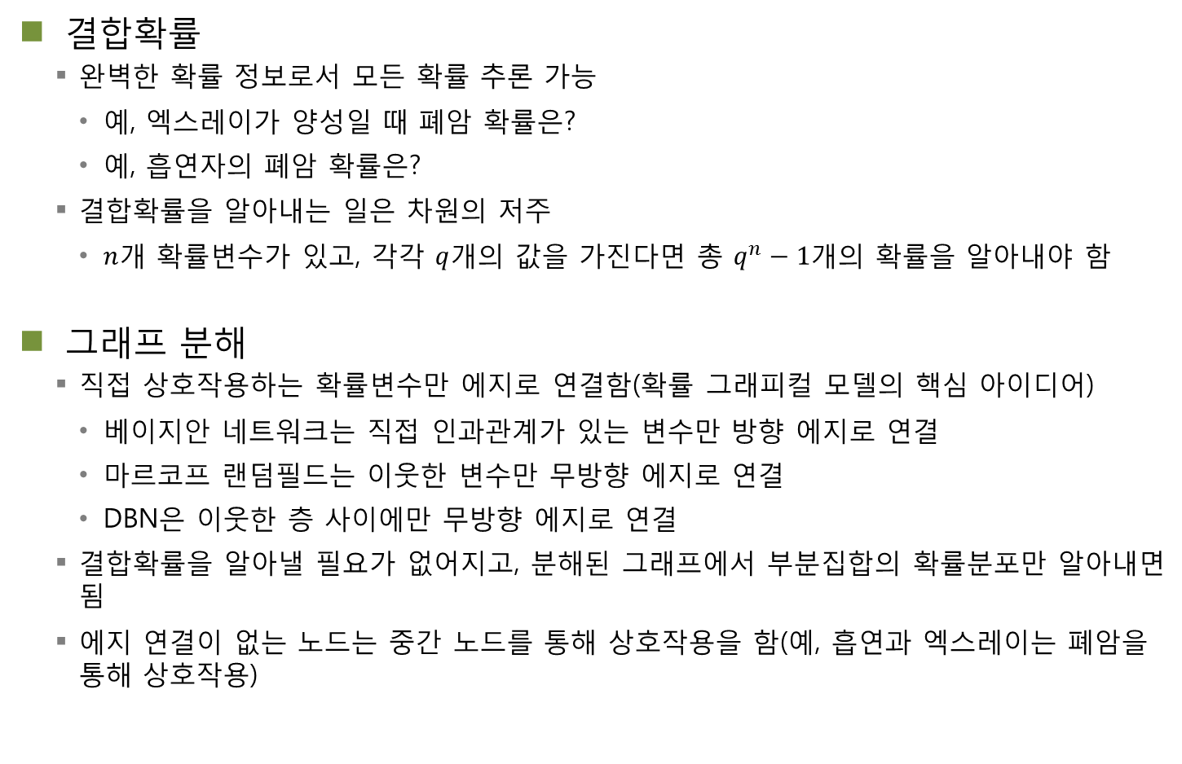
10.1.2 그래프 분해와 확률 표현
결합확률
완벽한 확률 정보로서 모든 확률 추론 가능
예, 엑스레이가 양성일 때 폐암 확률은?
예, 흡연자의 폐암 확률은?
결합확률을 알아내는 일은 차원의 저주
$n$개 확률변수가 있고, 각각 $q$개의 값을 가진다면 총 $q^{n}−1$개의 확률을 알아내야 함
그래프 분해
직접 상호작용하는 확률변수만 에지로 연결함(확률 그래피컬 모델의 핵심 아이디어)
베이지안 네트워크는 직접 인과관계가 있는 변수만 방향 에지로 연결
마르코프 랜덤필드는 이웃한 변수만 무방향 에지로 연결
DBN은 이웃한 층 사이에만 무방향 에지로 연결
결합확률을 알아낼 필요가 없어지고, 분해된 그래프에서 부분집합의 확률분포만 알아내면 됨
에지 연결이 없는 노드는 중간 노드를 통해 상호작용을 함(예, 흡연과 엑스레이는 폐암을 통해 상호작용)

Slide 9
10.2 베이지안 네트워크
10.2.1 간단한 예제
10.2.2 그래프 분해
10.2.3 d-분리
10.2.4 확률 추론
베이지안 네트워크의 장점
마르코프 랜덤필드나 DBN보다 더 엄격한 확률 모델(다른 두 모델은 에너지 함수를 통해 간접적으로 확률 연산을 수행하는 반면, 베이지안 네트워크는 데이터로부터 확률 추정)
확률변수 사이의 인과관계를 조건부 확률로 표현하므로 불완전 데이터를 처리할 수 있음(일부 확률변수를 관찰했을 때 나머지 변수 중 관심 있는 것의 확률을 계산할 수 있음)
데이터와 전문가 지식을 혼용해 사용할 수 있음

Slide 10
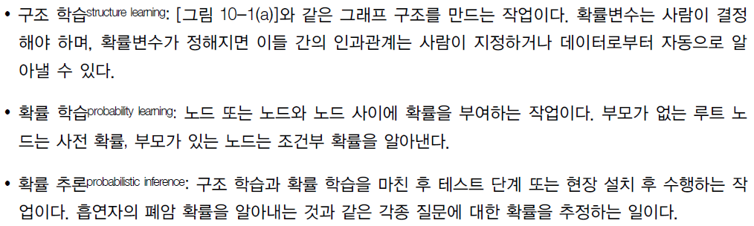
10.2 베이지안 네트워크
세 가지 주요 문제

Slide 11
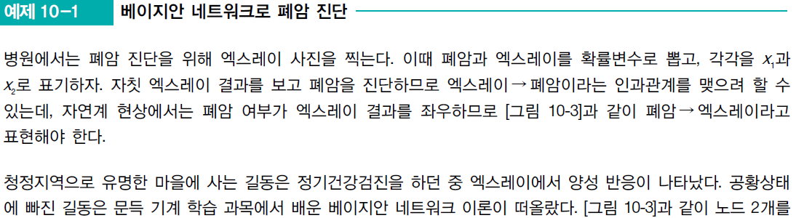
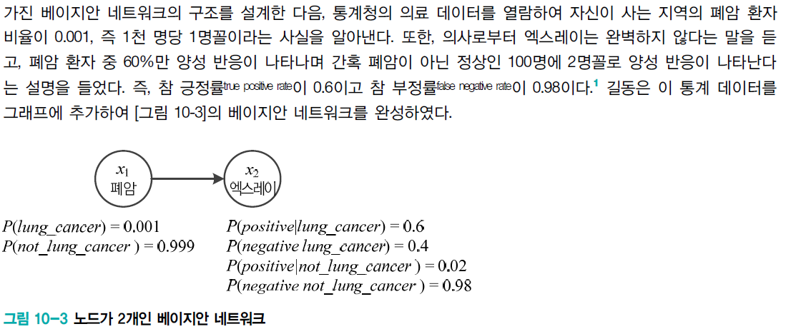
10.2.1 간단한 예제

Slide 12
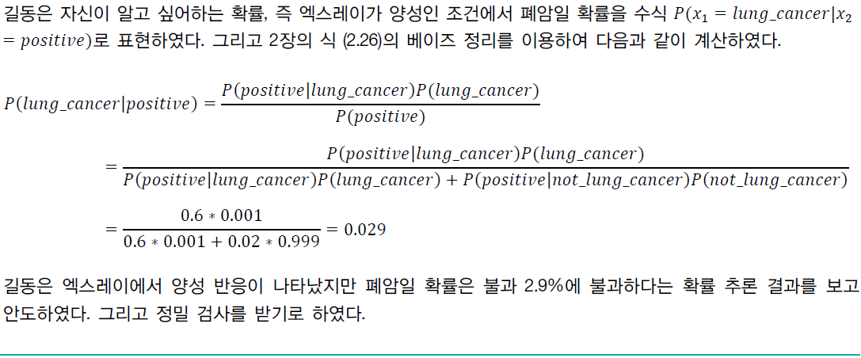
10.2.1 간단한 예제

Slide 13
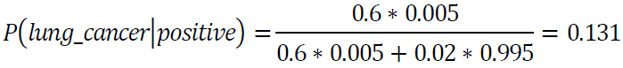
10.2.1 간단한 예제
[예제 10-1]에서 세 가지 주요 문제를 풀어본 셈
[그림 10-3]의 그래프 구조를 만드는 일은 구조 학습
통계청과 병원에서 확률을 수집한 일은 확률 학습
엑스레이에서 양성이 나타났을 때 폐암일 확률을 계산한 일은 확률 추론
미세먼지에 뒤덮인 탄광 마을 주민에 적용하면,
탄광의 폐암 환자 비율이 0.5%라고 가정하면, 양성 반응인 사람의 폐암 확률은 13.1%

Slide 14
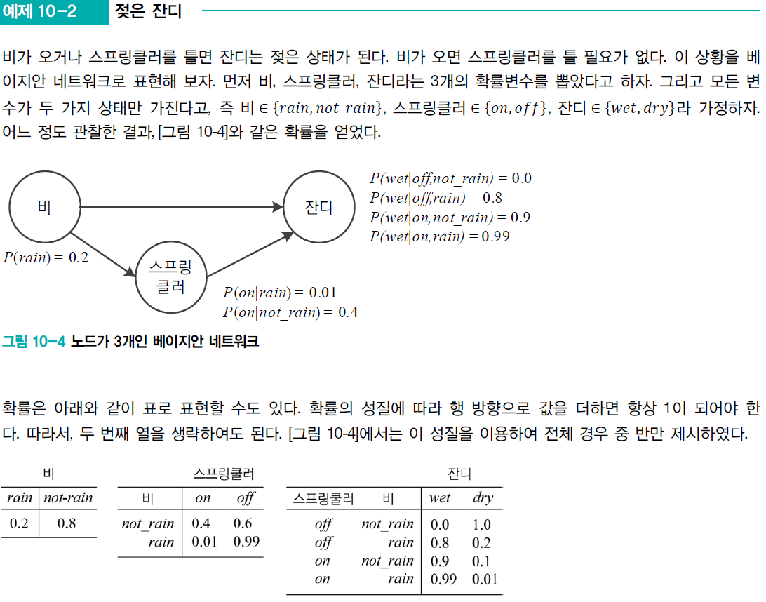
10.2.1 간단한 예제

Slide 15
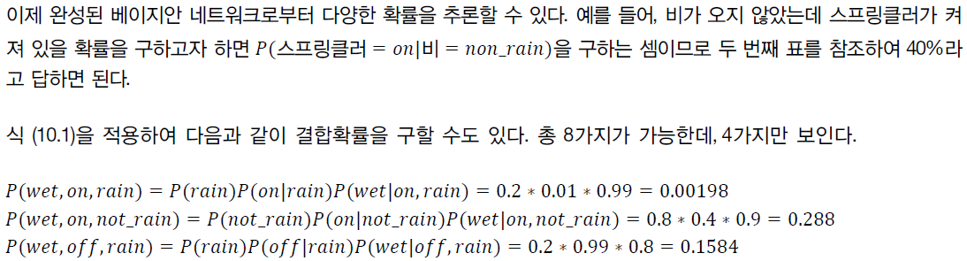
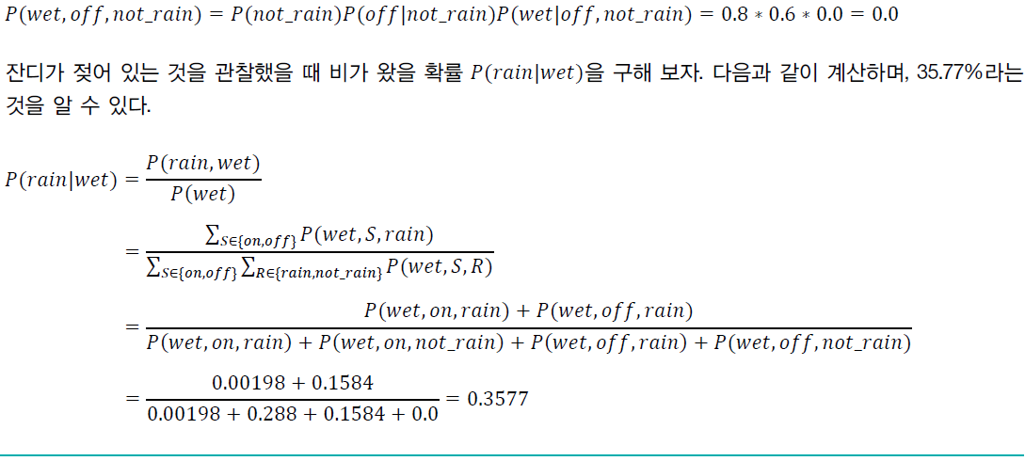
10.2.1 간단한 예제

Slide 16
10.2.1 간단한 예제
확률 부여에서 중요한 점
루트 노드는 사전 확률
루트가 아닌 노드는 조건부 확률을 가짐
← 10.2.2절에서 마르코프 성질을 이용하여 엄밀하게 정의

Slide 17

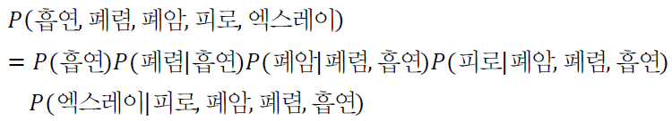
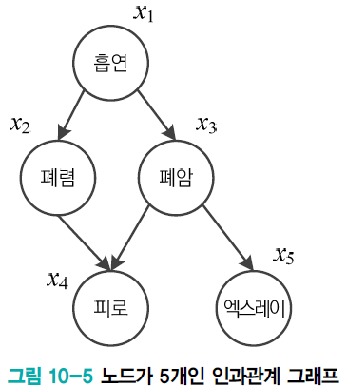
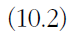
10.2.2 그래프 분해
결합확률을 전개하면 식 (10.1)이 성립
[그림 10-5]의 예제에서
위상 정렬한 후, 식 (10.1)을 적용하면
식 (10.1)과 식 (10.2)는 보편 수식
(그래프 분해를 적용하기 이전)

Slide 18

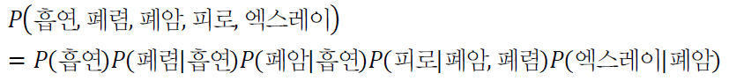

10.2.2 그래프 분해
그래프 분해에 필요한 마르코프 조건
노드 $x$의 부모를 $y$라 할 때, $y$의 값이 주어지면 $x$는 비후손(후손을 제외한 모든 노드)과 조건부 독립
예,
마르코프 조건을 식 (10.2)에 적용하면,

Slide 19
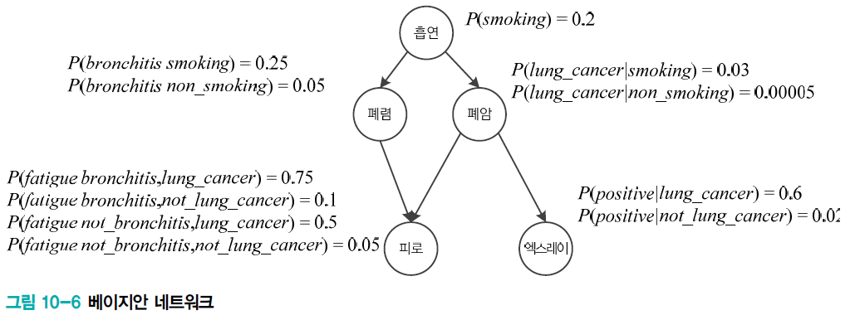
10.2.2 그래프 분해
이렇게 유도된 식에 따라 가상의 확률을 부여해 보면,
[그림 10-6]의 베이지안 네트워크가 됨

Slide 20

10.2.2 그래프 분해
그래프 분해로 확률 학습이 쉬워짐
부모 자식 사이에만 확률을 부여하면 됨
확률 학습 수행
해당 분야 전문가가 경험이나 보유한 데이터를 기반으로 부여
또는 훈련집합을 가지고 자동 학습
구조 학습과 확률 학습을 통해 베이지안 네트워크를 완성한 다음, 확률 추론을 수행

Slide 21
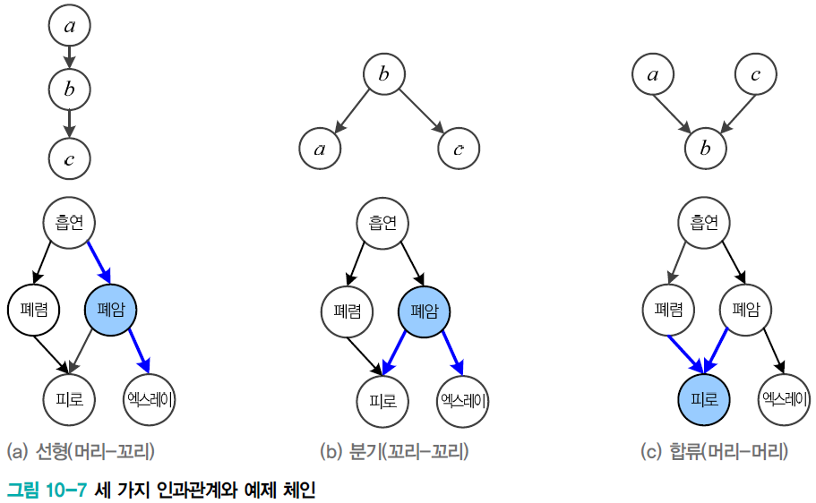
10.2.3 d-분리
d-분리는 확률 추론에서는 중요한 역할
조건부 독립(d-분리를 찾는 데 쓰이는 특성)
세 가지 연결 패턴: 선형, 분기, 합류
체인: 에지로 연결된 길
예, 흡연→피로→폐렴
예, 엑스레이←폐암→피로←폐렴(조상이 자식에게 영향을 미치기 때문에 역방향도 인정)

Slide 22
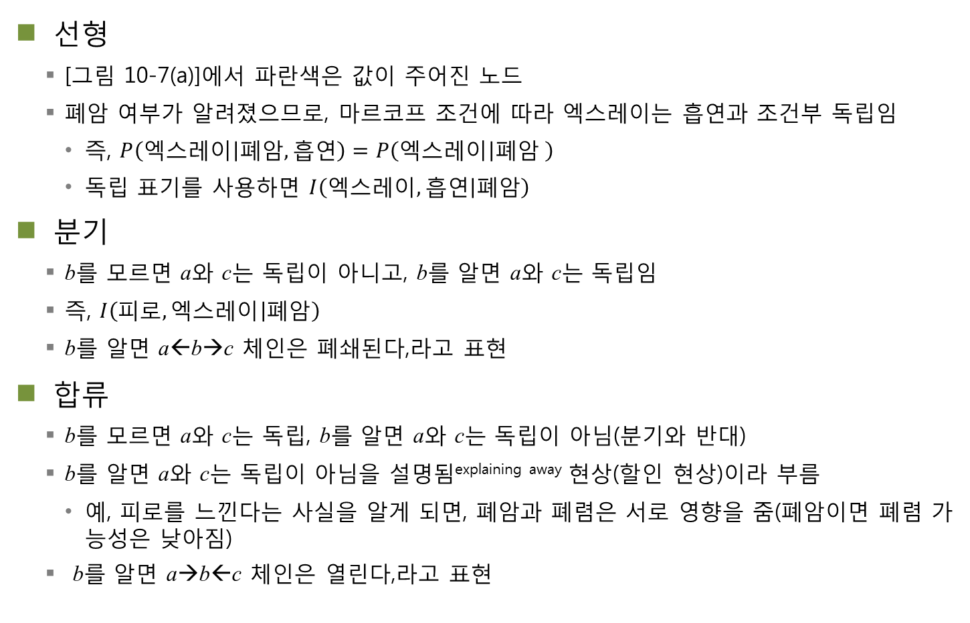
10.2.3 d-분리
선형
[그림 10-7(a)]에서 파란색은 값이 주어진 노드
폐암 여부가 알려졌으므로, 마르코프 조건에 따라 엑스레이는 흡연과 조건부 독립임
즉, $P\left(엑스레이 | 폐암,흡연\right)=P\left(엑스레이 | 폐암 \right)$
독립 표기를 사용하면 $I\left(엑스레이,흡연 | 폐암\right)$
분기
b를 모르면 a와 c는 독립이 아니고, b를 알면 a와 c는 독립임
즉, $I\left(피로,엑스레이 | 폐암\right)$
b를 알면 a←b→c 체인은 폐쇄된다,라고 표현
합류
b를 모르면 a와 c는 독립, b를 알면 a와 c는 독립이 아님(분기와 반대)
b를 알면 a와 c는 독립이 아님을 설명됨^{explaining away} 현상(할인 현상)이라 부름
예, 피로를 느낀다는 사실을 알게 되면, 폐암과 폐렴은 서로 영향을 줌(폐암이면 폐렴 가능성은 낮아짐)
b를 알면 a→b←c 체인은 열린다,라고 표현

Slide 23
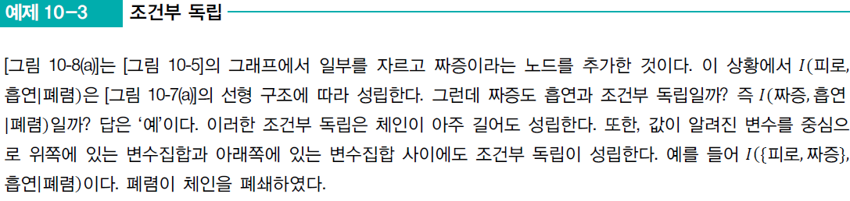
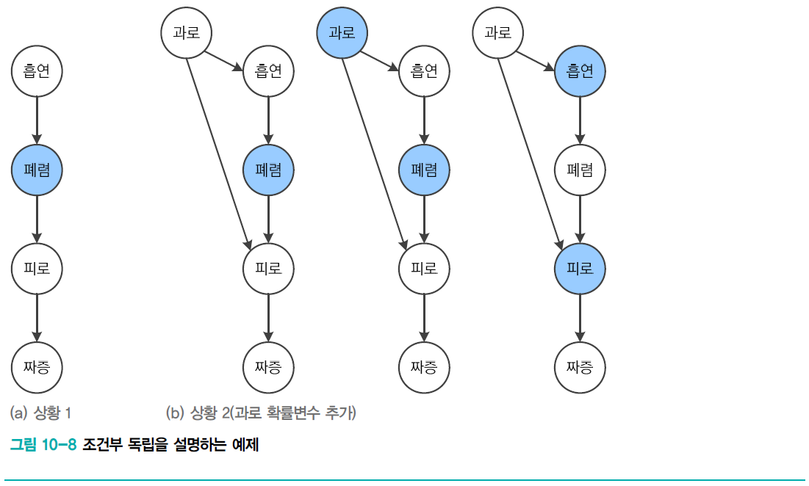
10.2.3 d-분리

Slide 24
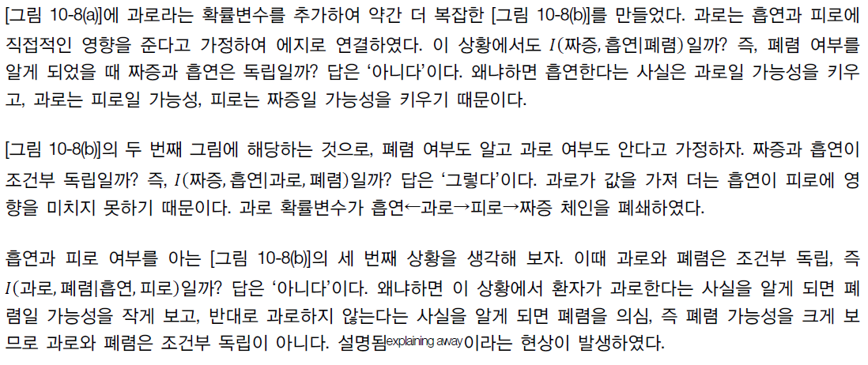

10.2.3 d-분리

Slide 25
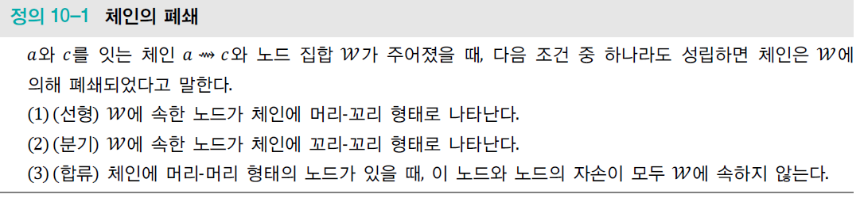
10.2.3 d-분리
체인의 폐쇄

Slide 26
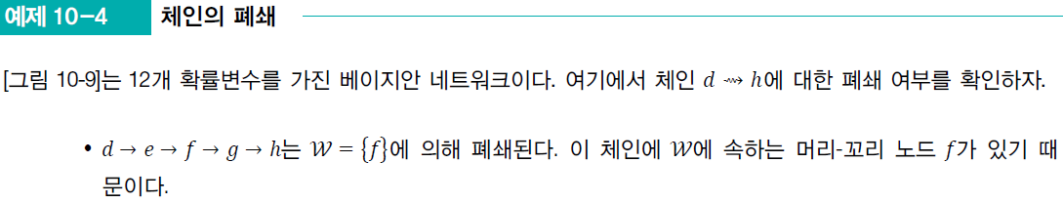
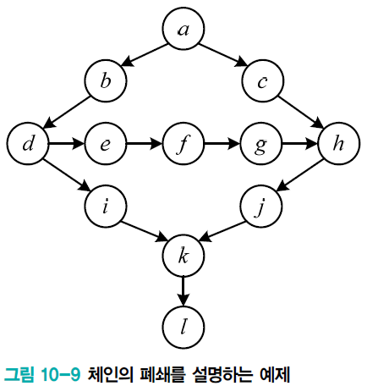
10.2.3 d-분리

Slide 27
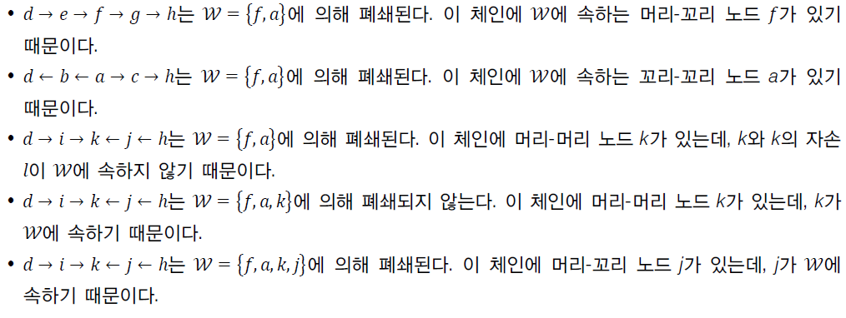
10.2.3 d-분리

Slide 28
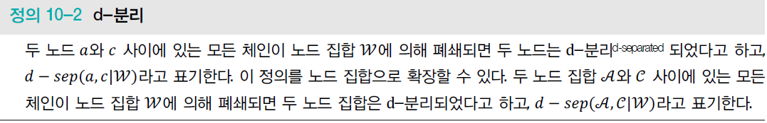
10.2.3 d-분리
d-분리
앞에서는 두 노드를 잇는 체인 하나의 폐쇄 여부를 따짐
여기서는 두 노드를 잇는 체인에 여럿일 수 있으므로, 두 노드가 완전히 폐쇄되어 조건부 독립을 이루는지 확인

Slide 29
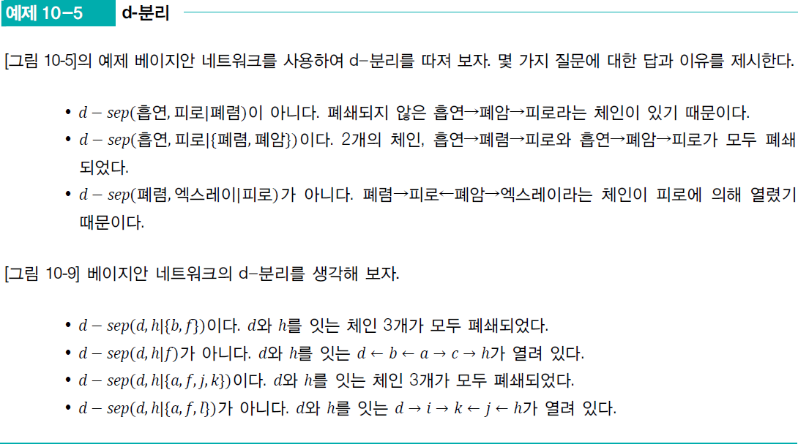
10.2.3 d-분리

Slide 30
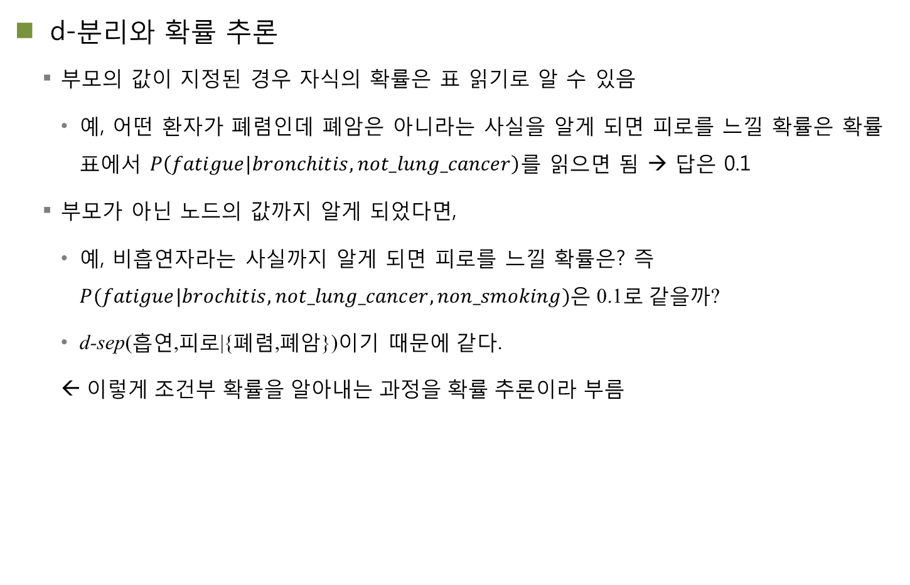
10.2.4 확률 추론
d-분리와 확률 추론
부모의 값이 지정된 경우 자식의 확률은 표 읽기로 알 수 있음
예, 어떤 환자가 폐렴인데 폐암은 아니라는 사실을 알게 되면 피로를 느낄 확률은 확률 표에서 $P\left(fatigue|bronchitis, not_lung_cancer\right)$를 읽으면 됨 → 답은 0.1
부모가 아닌 노드의 값까지 알게 되었다면,
예, 비흡연자라는 사실까지 알게 되면 피로를 느낄 확률은? 즉 $P(fatigue|brochitis,not_lung_cancer,non_smoking)$은 0.1로 같을까?
d-sep(흡연,피로|{폐렴,폐암})이기 때문에 같다.
← 이렇게 조건부 확률을 알아내는 과정을 확률 추론이라 부름

Slide 31
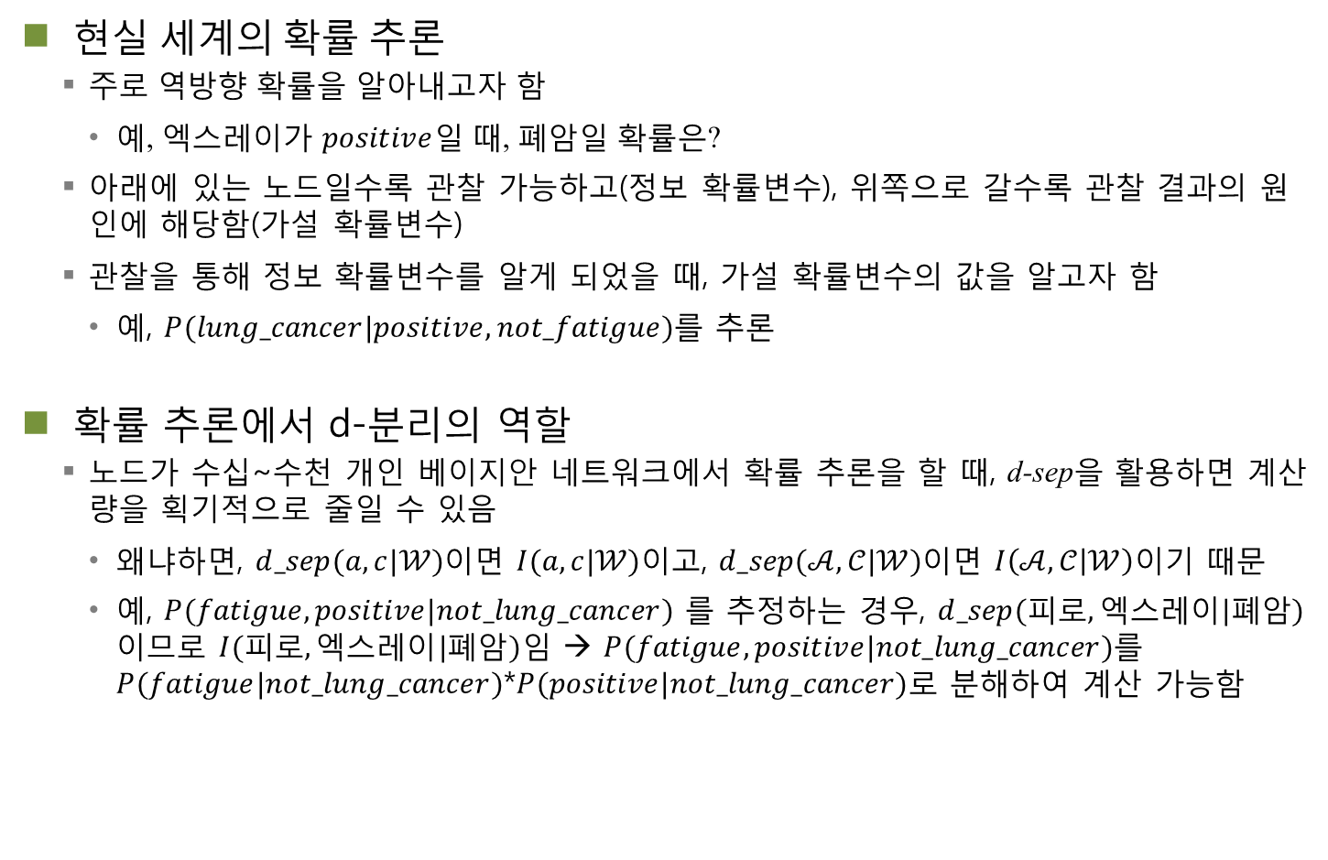
10.2.4 확률 추론
현실 세계의 확률 추론
주로 역방향 확률을 알아내고자 함
예, 엑스레이가 $positive$일 때, 폐암일 확률은?
아래에 있는 노드일수록 관찰 가능하고(정보 확률변수), 위쪽으로 갈수록 관찰 결과의 원인에 해당함(가설 확률변수)
관찰을 통해 정보 확률변수를 알게 되었을 때, 가설 확률변수의 값을 알고자 함
예, $P(lung_cancer|positive,not_fatigue)$를 추론
확률 추론에서 d-분리의 역할
노드가 수십~수천 개인 베이지안 네트워크에서 확률 추론을 할 때, d-sep을 활용하면 계산량을 획기적으로 줄일 수 있음
왜냐하면, $d_sep(a,c|𝒲)$이면 $I(a,c|𝒲)$이고, $d_sep(𝒜,𝒞|𝒲)$이면 $I\left(𝒜,𝒞 | 𝒲\right)$이기 때문
예, $P(fatigue,positive|not_lung_cancer)$ 를 추정하는 경우, $d_sep(피로,엑스레이|폐암)$이므로 $I(피로,엑스레이|폐암)$임 → $P(fatigue,positive|not_lung_cancer)$를 $P(fatigue|not_lung_cancer)$*$P(positive|not_lung_cancer)$로 분해하여 계산 가능함

Slide 32
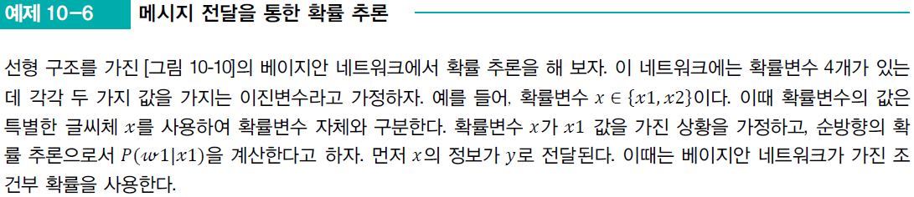
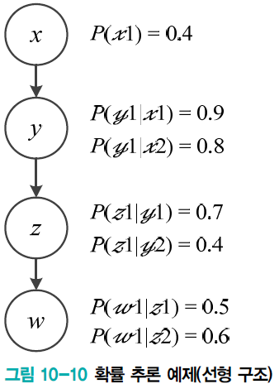

10.2.4 확률 추론
정확한 해 구하기
값이 알려진 확률변수에서 출발하여 이웃 확률변수로 정보를 파급하는 메시지 전달 방식을 사용

Slide 33
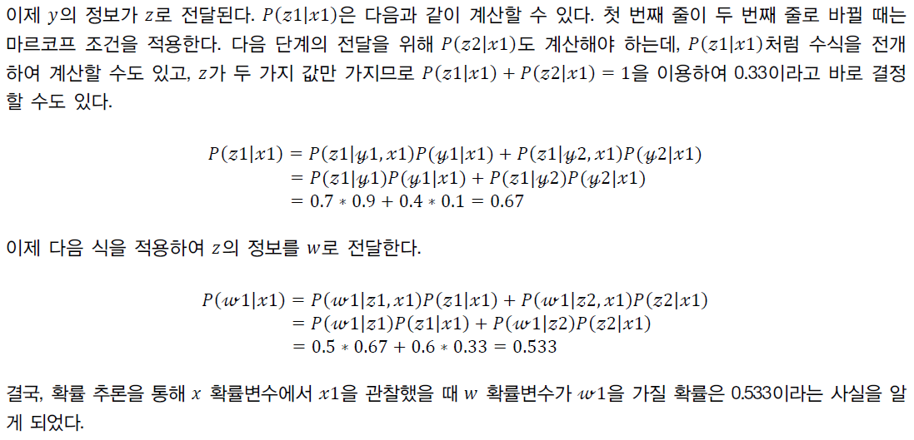
10.2.4 확률 추론

Slide 34
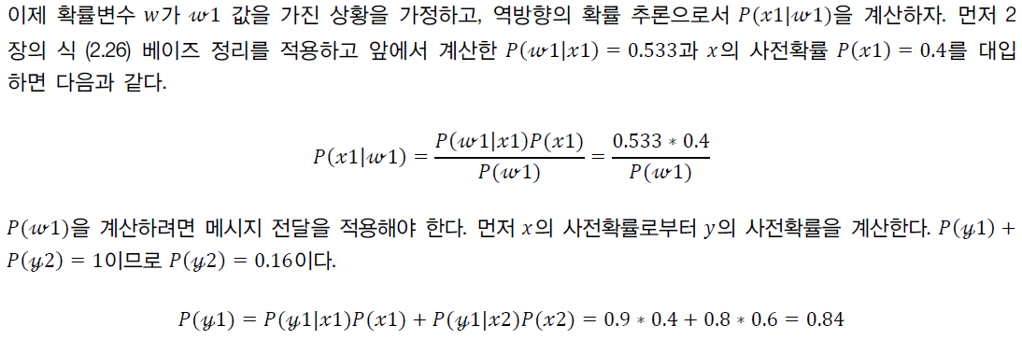
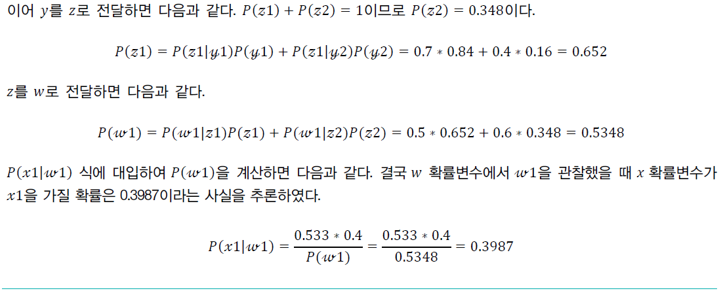
10.2.4 확률 추론

Slide 35
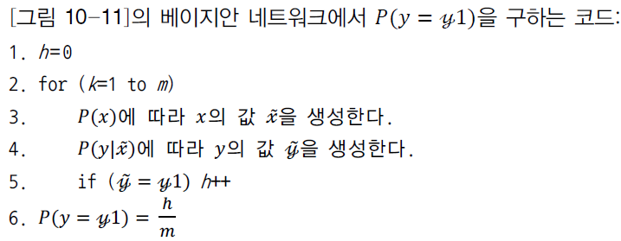
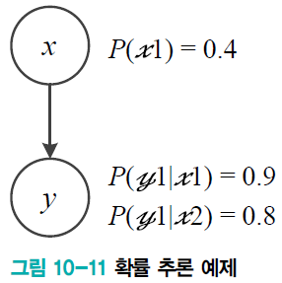
10.2.4 확률 추론
근사 추론
정확한 해 알고리즘은 NP-hard → 대안은 정확성을 포기하고 근사해를 구하는 것
근사 접근방법은 샘플링 기법을 사용
논리 샘플링 기법
예, [그림 10-11]

Slide 36
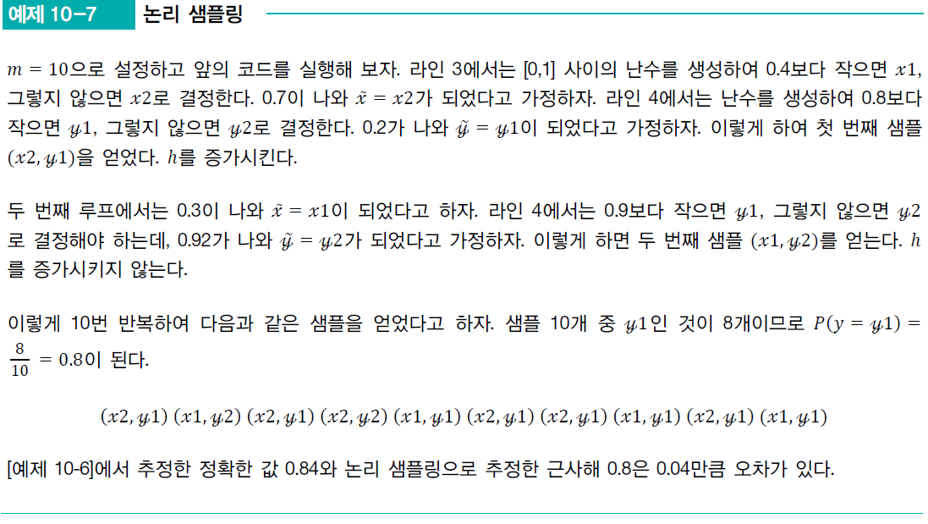
10.2.4 확률 추론

Slide 37
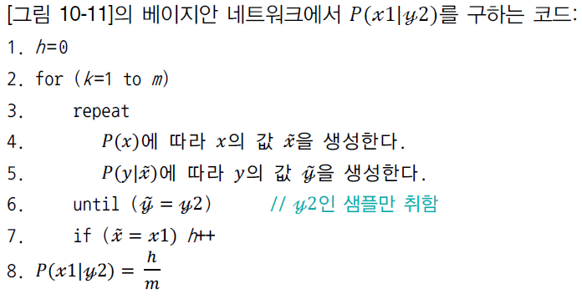
10.2.4 확률 추론
또 다른 예,

Slide 38
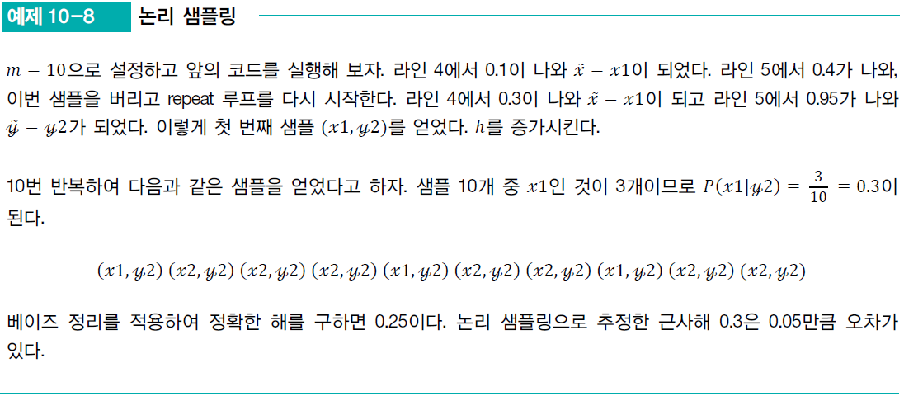
10.2.4 확률 추론
[예제 10-8]에서는 10개 샘플만 사용하여 오차가 큰데, 샘플 수를 늘리면 정확도 증가
앞의 두 코드는 [그림 10-11]의 특정 베이지안 네트워크에 대한 알고리즘

Slide 39
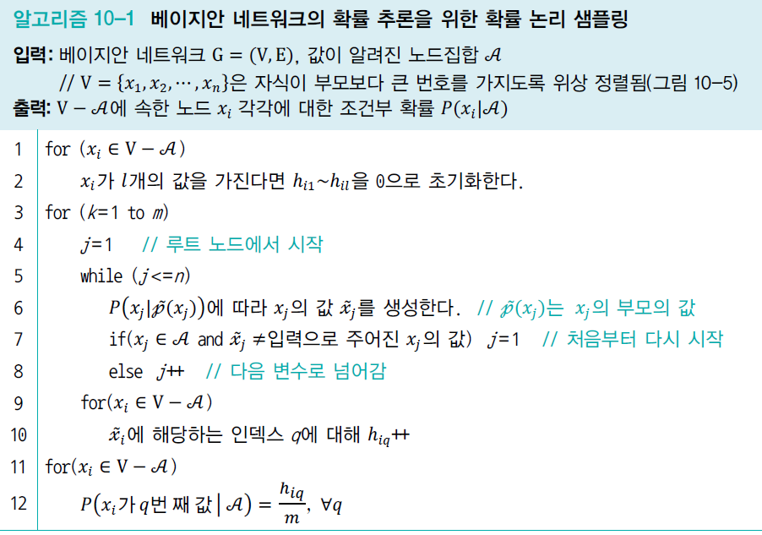
10.2.4 확률 추론
일반적인 베이지안 네트워크를 처리하는 논리 샘플링 알고리즘

Slide 40
10.2.4 확률 추론
지금은 마르코프 체인 몬테카를로^{MCMC(Markov chain Monte Carlo)} 기법을 주로 사용
논리 샘플링은 이전 샘플과 현재 샘플 사이에 아무런 연관이 없음
MCMC는 현재 샘플링이 직전에 생성된 샘플의 정보를 활용함
연관성은 주로 Metropolis-Hastings 알고리즘이나 깁스 샘플링을 사용

Slide 41
10.3 마르코프 랜덤필드
10.3.1 동작 원리
10.3.2 사례 연구: 영상 잡음 제거
마르코프 랜덤필드
노드 사이에 인과관계가 없는 문제를 다루므로 무방향 그래프 사용
이웃한 노드 사이에만 직접적인 상호작용 허용 → 마르코프
확률변수가 동일한 자격으로 영향을 주고받으며 필드를 형성 → 랜덤필드

Slide 42
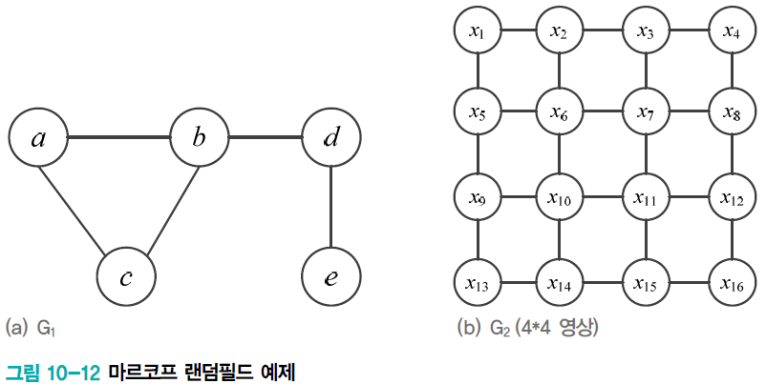
10.3.1 동작 원리
마르코프 랜덤필드의 그래프 분해 방식
클릭을 이용하여 분해(베이지안 네트워크는 부모-자식 사이에만 확률 부여하여 분해)
클릭은 완전 부분그래프, 극대 클릭은^{maximal clique} 노드를 추가하면 더 이상 완전 그래프를 유지하지 못하는 클릭
예, G₁은 {a,b,c}, {b,d}, {d,e}의 극대 클릭 3개를 가짐
예, G₂는 {x₁,x₂}, {x₁,x₅}, {x₂,x₃}, {x₂,x₆}, …의 극대 클릭을 가짐

Slide 43
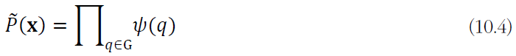
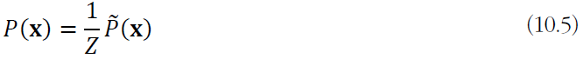
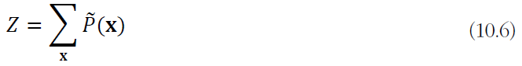


10.3.1 동작 원리
깁스 확률분포^{Gibbs distribution}
클릭 $q$는 퍼텐셜 $ψ(q)$를 가짐
식 (10.4)는 퍼텐셜로 정의되는 확률분포($\sum_{x}{\tilde{P}\left(x\right)=1}$를 만족하지 못해 확률로서 결함)
분할함수 $Z$로 나누어 정규화하여 결함 해소
퍼텐셜함수는 에너지함수로 정의됨
에너지함수 $energy(q)$는 응용과 목적에 맞게 정의해야 함

Slide 44
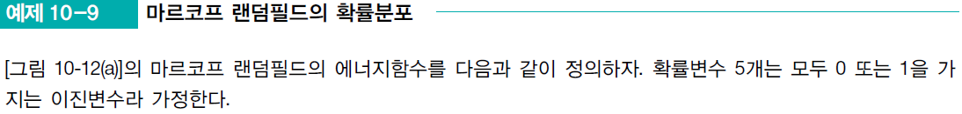





10.3.1 동작 원리

Slide 45

10.3.1 동작 원리

Slide 46

10.3.1 동작 원리

Slide 47


10.3.1 동작 원리
마르코프 랜덤필드의 특성
식 (10.4)의 $\tilde{P}\left(x\right)$ 계산은 빠름
하지만 식 (10.6)의 분할함수 계산은 차원의 저주
$n$개의 확률변수(노드)가 있고 변수마다 $k$개의 값을 가진다면 $k^{n}$번의 계산 필요
따라서 추정치를 사용
마르코프 랜덤필드의 학습
확률을 최대로 하는 확률변수의 값(상태)를 찾는 과정

Slide 48

10.3.2 사례 연구: 영상 잡음 제거
컴퓨터비전에 응용
잡음 제거, 영상 복원, 에지 검출, 텍스처 분석, 스테레오 비전, 영상 분할 등
여기서는 잡음 제거 응용을 살펴봄([그림 10-14]의 오른쪽 영상이 주어지면 왼쪽 영상에 가까운 영상을 찾아내는 일)
오른쪽 영상만 가지고 왼쪽에 가까운 영상을 어떻게 찾나?
→ 에너지 함수에 매끄러움^{smoothness} 성질을 반영하면 됨

Slide 49



10.3.2 사례 연구: 영상 잡음 제거
잡음 제거 문제의 공식화
[그림 10-15]의 틀을 사용($y$는 입력 영상이고 $x$는 출력 영상)
잡음 제거는 식 (10.9)로 공식화

Slide 50


10.3.2 사례 연구: 영상 잡음 제거
에너지함수 공식화
두 종류의 클릭에 대한 에너지함수
타당성
$x_{i}$와 $x_{j}$가 같으면 $ψ\left(\left\{x_{i},x_{j}\right\}\right)=\exp\left(α\right)=2.718$이고, 다르면 $ψ\left(\left\{x_{i},x_{j}\right\}\right)=\exp\left(−α\right)=0.3679$ ($α=1$일 때)
같으면 확률이 높게 되므로 같은 상태를 선호함 → 영상을 매끄럽게 유지하려는 힘
식 (10.11)도 비슷하게 작동 → 영상 $x$와 $y$를 같게 만들려는 힘
식 (10.10)의 힘과 식 (10.11)의 힘이 균형을 이루어 잡음이 제거된 최적 영상을 찾아냄

Slide 51


10.3.2 사례 연구: 영상 잡음 제거
영상 전체를 위한 식의 유도
클릭 하나를 위한 식 (10.10)과 식 (10.11)을 확장

Slide 52


10.3.2 사례 연구: 영상 잡음 제거
최적화 알고리즘
ICM(iterated conditional modes)은 가장 간단한 알고리즘

Slide 53

10.4 RBM과 DBN
10.4.1 RBM의 구조와 원리
10.4.2 RBM 학습
10.4.3 DBN
통계 역학
분자 간의 상호작용을 모델링(볼츠만과 깁스의 연구)
홉필드는 통계 역학 이론을 신경망에 도입하여 홉필드 신경망 정립
→ 볼츠만 기계로^{BM(Boltzmann machine)} 발전

Slide 54

10.4 RBM과 DBN
여러 종류의 볼츠만 기계
가시 노드는 관찰된 특징을 입력, 은닉 노드는 중간 계산 결과 저장
[그림 10-17(a)]와 [그림 10-17(b)]의 구조는 계산량이 많아 쓰이지 않음
제한 볼츠만 기계RBM(restricted Boltzmann machine)([그림 10-17(c)])
같은 종류의 노드 사이에는 에지가 없는 볼츠만 기계
RBM조차 마땅한 학습 알고리즘이 없었는데, 2002년 대조 발산 알고리즘 탄생
2006년, 층별 사전 학습 알고리즘으로 RBM을 여러 층 쌓아 만든 DBN 탄생 ← 딥러닝을 널리 확산하는 기폭제

Slide 55



10.4.1 RBM의 구조와 원리
RBM은 에너지 모델
노드 값에 따라 에너지가 정해지는데, 에너지가 낮을수록 발생 확률이 높음
특정 패턴을 높은 확률로 발생시킬 수 있는 능력 → 생성 모델과 분별 모델로 쓸 수 있음
RBM 구조
바이파타이트 그래프
$x_{i}$로 표기되는 가시 노드와 $h_{j}$로 표기되는 은닉 노드
벡터로 표기하면, $x={\left(x_{1},x_{2},⋯,x_{d}\right)}^{T}$, $h={\left(h_{1},h_{2},⋯,h_{m}\right)}^{T}$
모든 노드는 이진 값을 가진다고 가정
학습이 알아내야 하는 매개변수는 $Θ=\left\{W,a,b\right\}$

Slide 56




10.4.1 RBM의 구조와 원리
에너지와 확률분포
RBM의 $x$와 $h$ 값이 지정되면,
발생 확률은,
$x$의 발생 확률은,

Slide 57

10.4.1 RBM의 구조와 원리

Slide 58


10.4.1 RBM의 구조와 원리

Slide 59


10.4.2 RBM 학습
RBM 학습의 목적
훈련집합 $𝕏=\left\{x_{1},x_{2},⋯,x_{n}\right\}$에 속한 샘플은 높은 확률로 발생시키고, 속하지 않은 샘플은 낮은 확률로 발생시키는 것
예, [그림 10-19]의 RBM은 모든 샘플이 비슷한 확률로 발생함 → 쓸모가 없음
예, [그림 10-20]의 RBM은 $𝕏=\left\{{\left(1,0,0\right)}^{T},{\left(1,0,1\right)}^{T},{\left(1,1,0\right)}^{T},{\left(1,1,1\right)}^{T}\right\}$를 높은 확률로 발생시킴 → 유용한 RBM

Slide 60


10.4.2 RBM 학습
RBM이 사용하는 목적함수
RBM 학습 알고리즘이 할 일

Slide 61


10.4.2 RBM 학습
대조 발산^{contrastive divergence} 알고리즘
근사해를 구하는 스토캐스틱 경사 상습법(argmax를 구하므로 상승법 사용)
그레이디언트를 구하는 식
가중치 갱신을 위한 식

Slide 62



10.4.2 RBM 학습
깁스 샘플링으로 ${\left\langle x_{i}h_{j}\right\rangle }_{data}$와 ${\left\langle x_{i}h_{j}\right\rangle }_{model}$을 계산
RBM의 샘플 발생 능력을 학습에 활용하는 셈
가시층에 훈련 샘플 $x={\left(x_{1},x_{2},⋯,x_{d}\right)}^{T}$를 입력하면서 시작
식 (10.22)는 $h_{j}$가 1이 될 확률
식 (10.23)으로 $h_{j}$ 값 결정

Slide 63

10.4.2 RBM 학습
식 (10.23)으로 은닉층의 노드 값을 샘플링한 다음, 은닉층 값을 이용하여 가시층 값을 샘플링

Slide 64

10.4.2 RBM 학습

Slide 65


10.4.2 RBM 학습
입력 $x_{k}$이 들어오면, 은닉층 샘플링→가시층 샘플링→은닉층 샘플링을 수행하고 곧바로 가중치 갱신 → CD₁이라 부름
은닉층 샘플링→가시층 샘플링→은닉층 샘플링…을 n번 반복하는 버전을 CD_{n}이라 부름
CD_{n}을 CD₁으로 근사 가능하다는 정리 때문에 [알고리즘 10-3]이 성립

Slide 66

10.4.2 RBM 학습
RBM의 응용
생성 모델로 활용
비지도 학습에 활용
차원 축소 응용(은닉층에 원하는 차원 수만큼 노드를 둠)
정보 검색, 협업 필터링 추천 시스템, 음성 인식 등
지도 학습에 활용

Slide 67

10.4.3 DBN
RBM을 여러 층으로 쌓아 DBN을^{deep belief network} 만듦
RBM은 은닉층이 하나뿐인 얕은 구조이므로 성능 한계
깊은 구조의 DBN은 RBM보다 성능 뛰어남
RBM 쌓기
예, 힌튼이 MNIST 처리를 위해 쌓은 DBN(784-1000-500-250-30 구조)
분류기 활용([그림 10-21]) 또는 오토인코더로 활용 가능

